Slide 1
Интерфейсы.
АРМ диспетчера. Личный кабинет пассажира.
Информационные системы и технологии для транспортной отрасли

Slide 2
Интерфейсы.
АРМ диспетчера. Личный кабинет пассажира
Информационные системы и технологии для транспортной отрасли
Международный инновационный форум пассажирского транспорта SmartTRANSPORT 2016

Slide 3
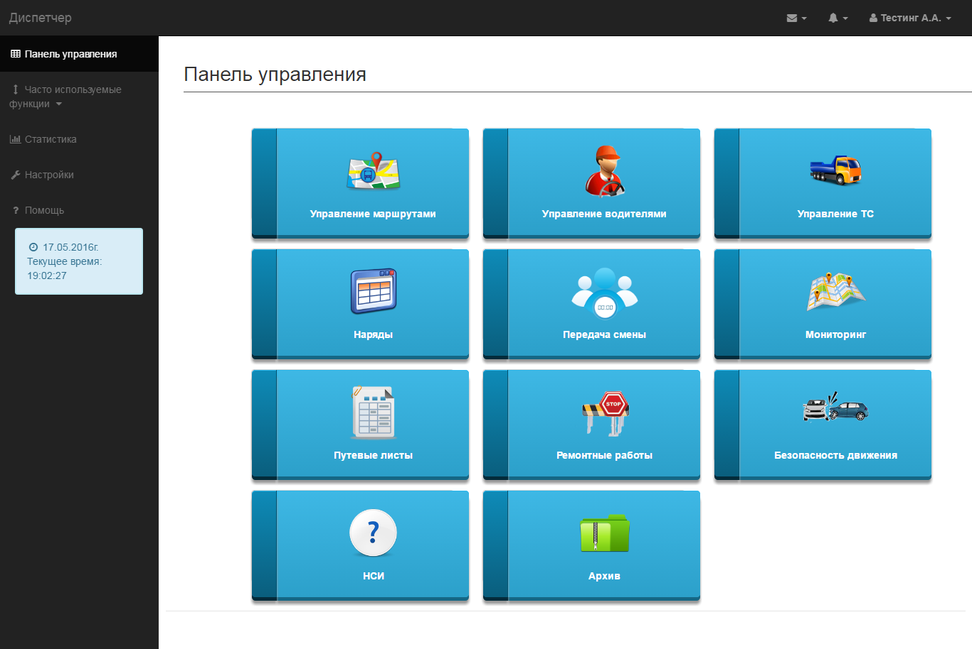
Панель управления диспетчера

Slide 4
Перечень функций системы
1. Управление маршрутами
Мониторинг ТС на карте, видео с регистратора
Редактор маршрутов
4. Путевые листы
Создание ПЛ
Просмотр ПЛ
5. Наряды
Печать нарядов
Таблица
Расчет Заработной платы
Вывод на Печать
2.Передача смены
Количество аварий
Тип неисправностей
Отчеты
3. Мониторинг
Реестр выпуска
Отображение траектории движения
Маршруты ТС
Местоположение ТС

Slide 5
Перечень функций
6. Управление водителями
Просмотр данных о водителях:
- табельный номер
- ФИО
- Текущее ТС
- Текущий маршрут
-Доступные маршруты
-Доступные марки ТС
-Квалификационный талон
7. Управление ТС
Просмотр данных о ТС:
- гос. Номер
- водитель
- Состояние ТС
- История ДТП
- Маршрут
8. Безопасность движения
Безопасность водителя
9. Архив
(план выпуска)
Нарушения
Водители
Безопасность ТС
Безопасность пассажира
Экологическая безопасность

Slide 6
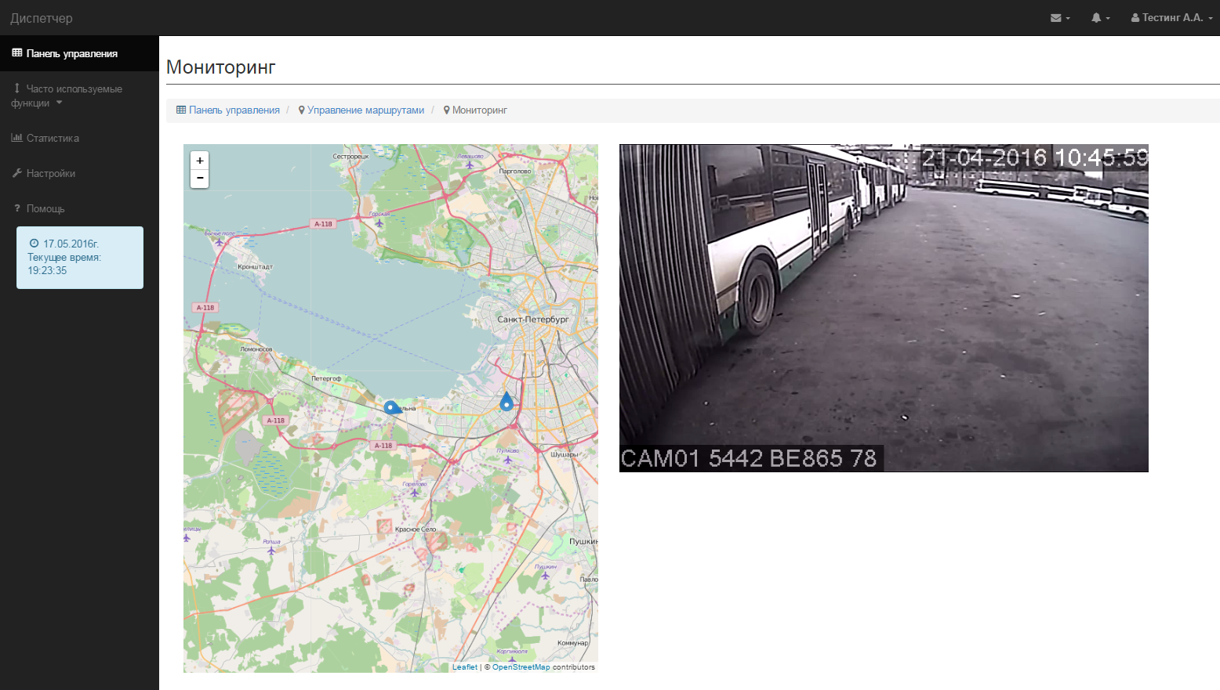

Управление маршрутами: Мониторинг
    ТС на карте
    Видео с видеорегистратора ТС

Slide 7
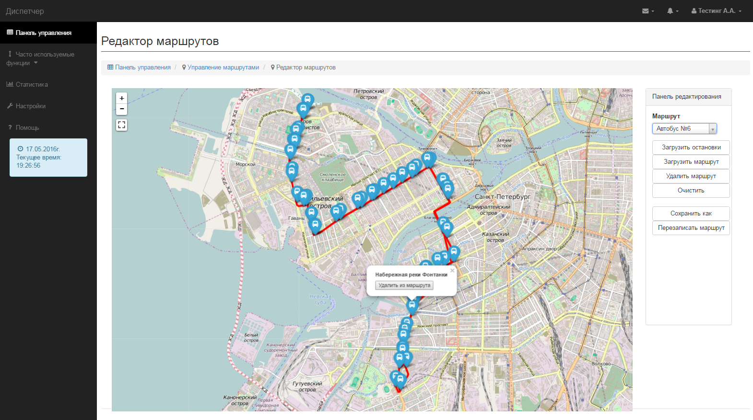
Управление маршрутами: Редактор маршрутов
    Отображение маршрута на карте
    Редактирование маршрута
      Добавление/ удаление/ перенос остановок
      Изменение маршрута движение между остановками

Slide 8
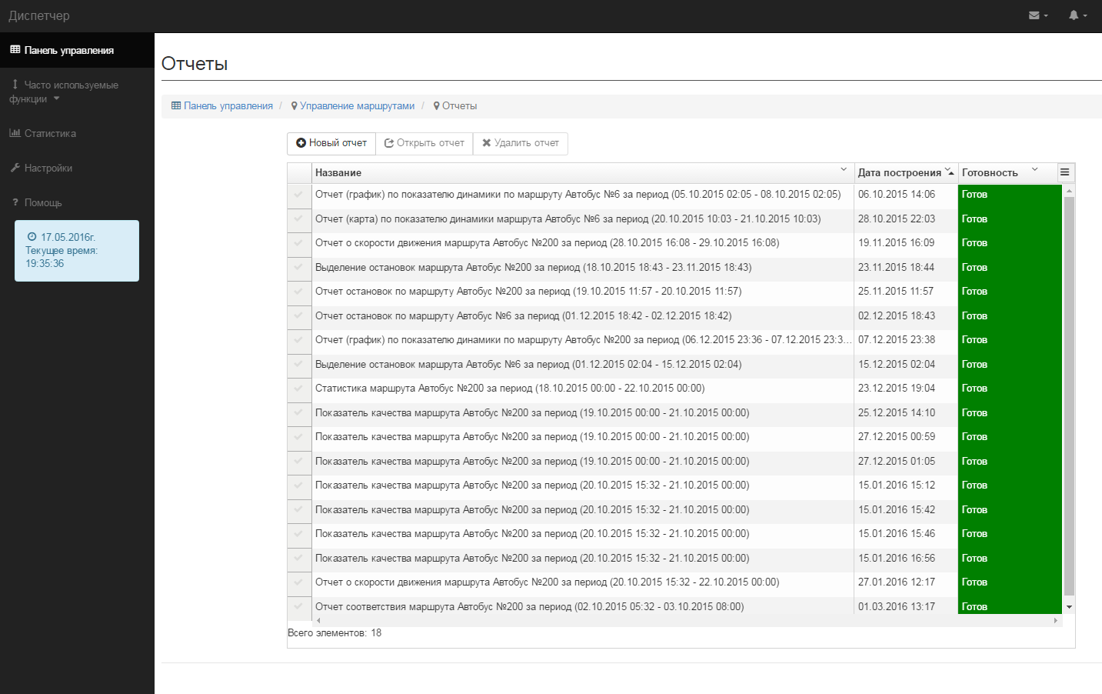
Управление маршрутами: Отчеты
Отчеты по показателю динамики по маршруту автобуса
Отчет о скорости движения автобуса по маршруту
Выделение остановок автобуса на маршруте
Статистика маршрута
Показатели качества маршрута

Slide 9
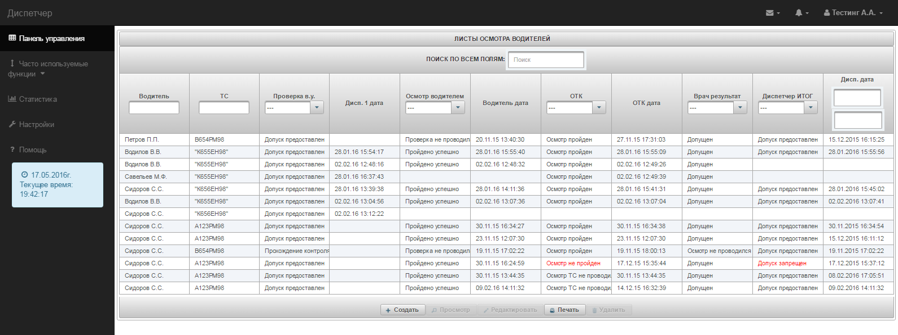
Путевые листы
Автоматизированный учет условий и показателей выпуска водителя на линию и формирования электронных путевых листов
    Предрейсовый осмотр водителей (Штатный врач)
    Осмотр ТС водителем
    ОТК
    Подтверждение допуска диспетчером

Slide 10
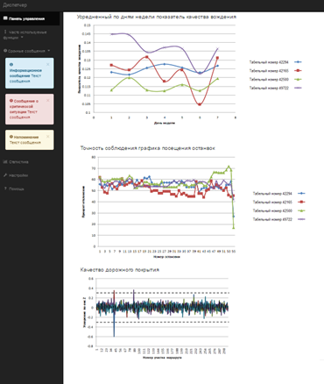
Интерфейсы отчетов
Экономика маршрута
  Статистика расходов/ выручки
    Расходы: бензин, расходные материалы, зарплата водителя, зарплата кондуктора
    Выручка: наличные, карты, субсидии/ льготы
Экология маршрута
  Выбросы CO
  Шум
  Запах в салоне
Жалобы пассажиров
  Падения
  Комфорт
  Время ожидания автобуса
  Экология салона
Критические ситуации
  Резкие торможения
  Аварии
  Травмы пассажиров
  Попадание колесом в яму
Качество выполнения услуг перевозки
  Показатель качества вождения
  Точность соблюдения графика посещения остановок
  Качество дорожного покрытия

Slide 11
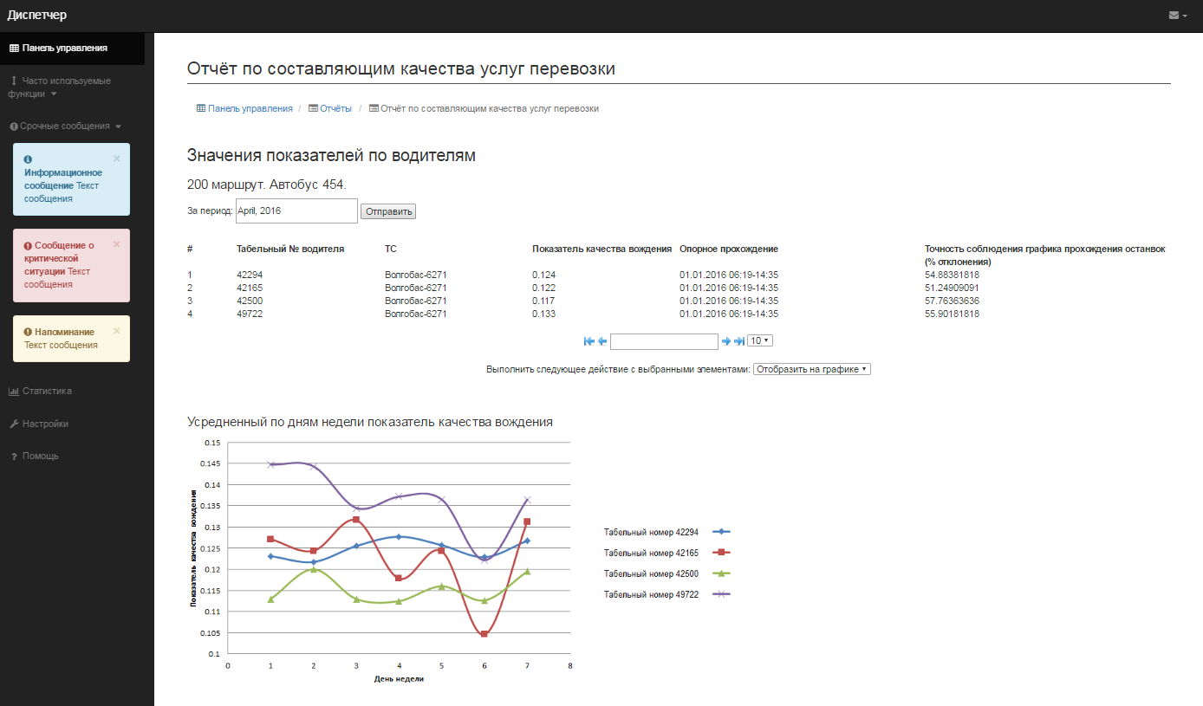
Интерфейсы отчетов: качество выполнения услуг перевозки

Slide 12
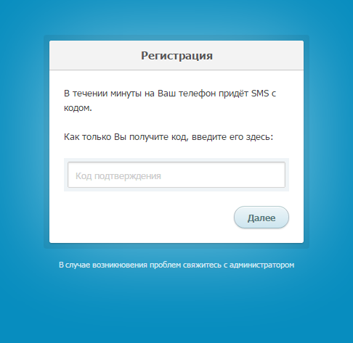
Интерфейс пассажира
Регистрация по номеру телефона
Личный кабинет
  Оплата проезда
  История поездок

Slide 13
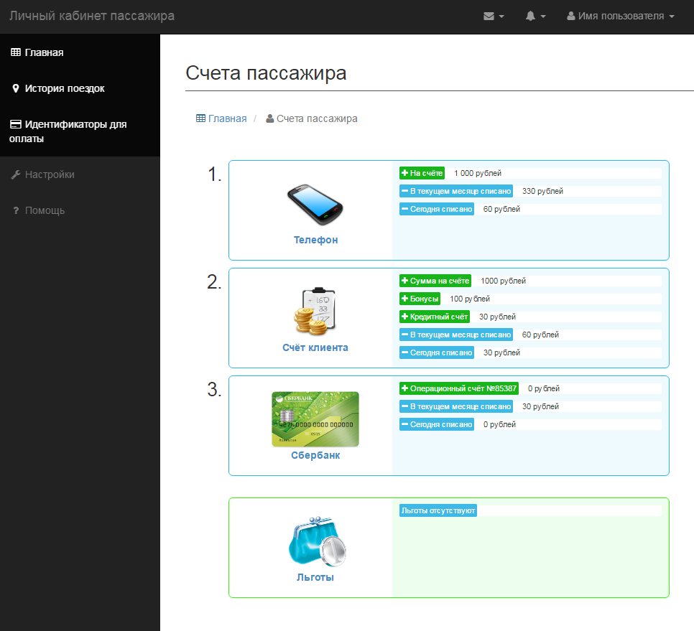
Личный кабинет пассажира
Телефон
NFC карта
+ учёт льгот

Slide 14
Спасибо за внимание!
Контакты:
Горелик Самуил Лейбович
Email: samgor46@gmail.com
Телефон: +7 921 311 02 57

